Slide 1
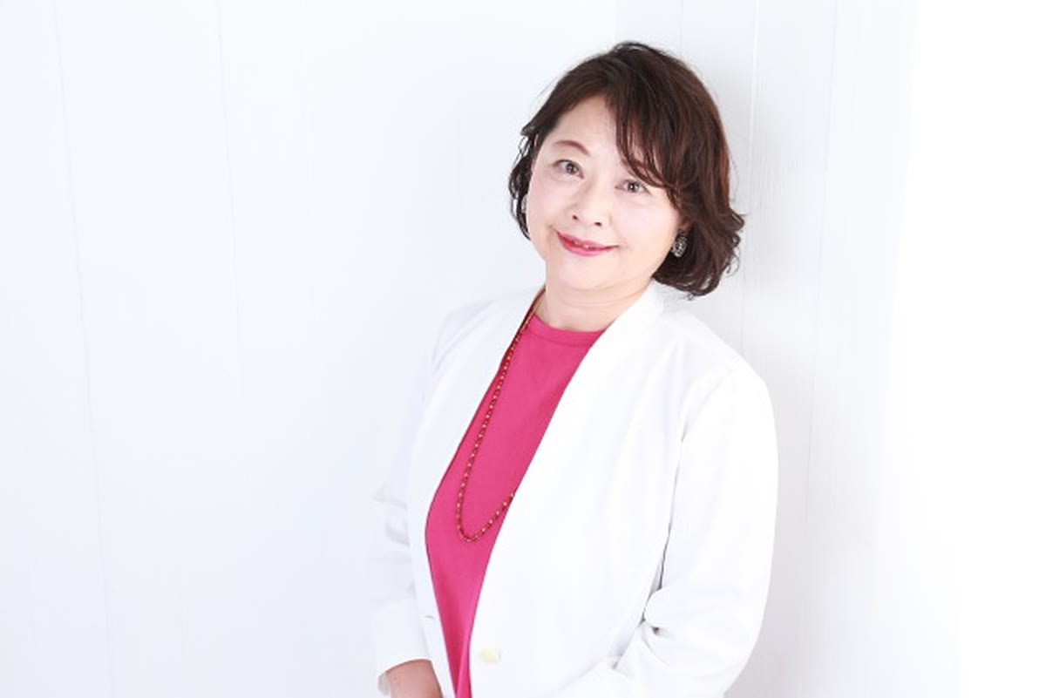
ファッション起業アカデミア
2026年10月期
3つの講座
好きなファッションを、自分の言葉と、仕事の形に。
開講 2026年10月15日（木）21:00
お申し込み締切 10月14日（水）
松岡依里子 ファッション心理学者／大学教授
Notes:
自己紹介はここで1分。20代で商社 → 専業主婦 → 大学院で博士号 → 50歳で大学の教壇 → 57歳で教授。いまは大学院でも教えています。

Slide 2
行き先で選んでください
3つは上下ではありません。着きたい場所が違うだけです。
一
発信ができるようになる
3ヶ月／オンラインのみ
お仕事にしなくて大丈夫です
二
売るものを決めて、形にする
3ヶ月／オンライン＋対面1回
ファッション心理学から商品をつくる
三
売れるところまで、作りきる
6ヶ月／オンライン＋対面2回
販売の動線と自動化まで
Notes:
ここで「どれが良い・悪い」ではないことを必ず伝える。仕事にしたいかどうか、それだけで決まる。

Slide 3
一
はじめてのAI発信インスタ講座
100,000円
3ヶ月／オンラインのみ
モニター価格
オンライン講座
計6回（1回90分）
好きなファッションを、ご自分の言葉にして、発信の形にする3ヶ月です。
これは起業の講座ではありません。販売の仕組みは扱いません。
お仕事にされなくても大丈夫です。そこまででも、十分に意味があります。
対面ワークショップ
なし
合計の時間
9時間
全コース共通 質問し放題（48時間以内）／動画講座の会員サイト見放題／アーカイブ視聴可／セルフコーチング／動画撮影会1回
今回がはじめての開講なので、モニター価格です。受講後に感想をお聞かせください。
Notes:
はじめてのAI発信インスタ講座 の説明。金額は口頭でも必ず言うこと。

Slide 4
二
ファッション心理学AI活用 商品づくり講座
330,000円
3ヶ月／オンライン＋対面
オンライン講座
計6回（1回90分）
まず、ファッション心理学を学びます。
「似合う」とは何が起きているのか。人はなぜ服を選び、なぜ迷うのか。
そのうえで、それを材料にして、ご自分の商品をつくります。
対面ワークショップ
1回（10:00-15:00・東京）
合計の時間
14時間
全コース共通 質問し放題（48時間以内）／動画講座の会員サイト見放題／アーカイブ視聴可／セルフコーチング／動画撮影会1回
知識を仕入れて終わりにしません。3ヶ月で、売るものが決まります。
Notes:
ファッション心理学AI活用 商品づくり講座 の説明。金額は口頭でも必ず言うこと。

Slide 5
三
ファッション起業AI活用 マスター講座
550,000円
6ヶ月／オンライン＋対面
定員 5名
オンライン講座
計12回（1回90分）
前半の3ヶ月 ファッション心理学を学び、商品をつくる
後半の3ヶ月 販売の動線をつくり、自動化する
UTAGE・公式LINEを使った申し込みの仕組み、コーチングセールスまで。
対面ワークショップ
2回（各10:00-15:00・東京）
合計の時間
28時間
全コース共通 質問し放題（48時間以内）／動画講座の会員サイト見放題／アーカイブ視聴可／セルフコーチング／動画撮影会1回
伴走する期間が長いので、5名までにしています。
Notes:
ファッション起業AI活用 マスター講座 の説明。金額は口頭でも必ず言うこと。

Slide 6
なぜ、6ヶ月なのか
2026年9月に、実際にやってみて分かったことです。
3ヶ月で
3ヶ月では
できた
できない
・ご自分の商品
・AIで作ったリール1本
・ファッション心理学の一部／コーチング
・販売の動線
・申し込みから決済までの自動化
・コーチングセールス
3ヶ月で、売るものは決まります。けれど、売る道は、まだできません。
推測ではなく、やってみて出た答えです。／「二」の3ヶ月で区切っても構いません。そこまででも、売るものは手元に残ります。
Notes:
ここがこの説明会でいちばん強い場所。数字ではなく実測の話として話す。

Slide 7
対面は「ワークショップ」です
話を聞く日ではありません。手を動かして、作る日です。
10:00 - 15:00
特典 動画撮影会
丸の内・2時間・どのコースにも1回
＝ 5時間。オンライン3回分を超えます。
「発信したいけれど、撮るものがない」
これが、いちばん多いお悩みでした。
撮影は卒業生がお手伝いします。ご参加は任意です。
ご案内のページ、申し込みのフォーム、決済まで。
AIとUTAGEを使って、その場で一緒に作ります。
対面の日は、コースごとに分けません。
ひとりでやると、たいてい途中で止まります。だから、作りきる日をつくりました。
Notes:
「1回しかない」ではなく「1日で作りきる」と言うこと。

Slide 8
持って帰っていただくもの
この講座は、成果ではなく成果物をお渡しします。
自分の強みを、1枚にまとめた紙
全コース
書き直した、プロフィール文
全コース
ご自分で作ったリール 6本
全コース
AIで投稿文を書く、プロンプトの型
全コース
撮影会で撮った、ご自分の動画
全コース
ご自分の商品
二・三
実際に動く申し込みの動線
三
ご家族の介護やお仕事があっても、できたか・できていないかだけで見られる形にしています。

Slide 9
先に、正直にお伝えします
向いていない方
お約束しないこと
今すぐ収入にしたい方
言われたとおりにやりたい方
フォロワーが増えること
売上が出ること
お仕事になること
自分の言葉を探す講座です。当てはまる方は、見送ってください。
何をどう進めるかは、おひとりずつ違います。手順と考え方をお伝えし、続けられる形にするところまでを一緒にやります。
出られない回があっても大丈夫です。すべて録画してアーカイブに残します。動画講座の会員サイトも見放題です。

Slide 10
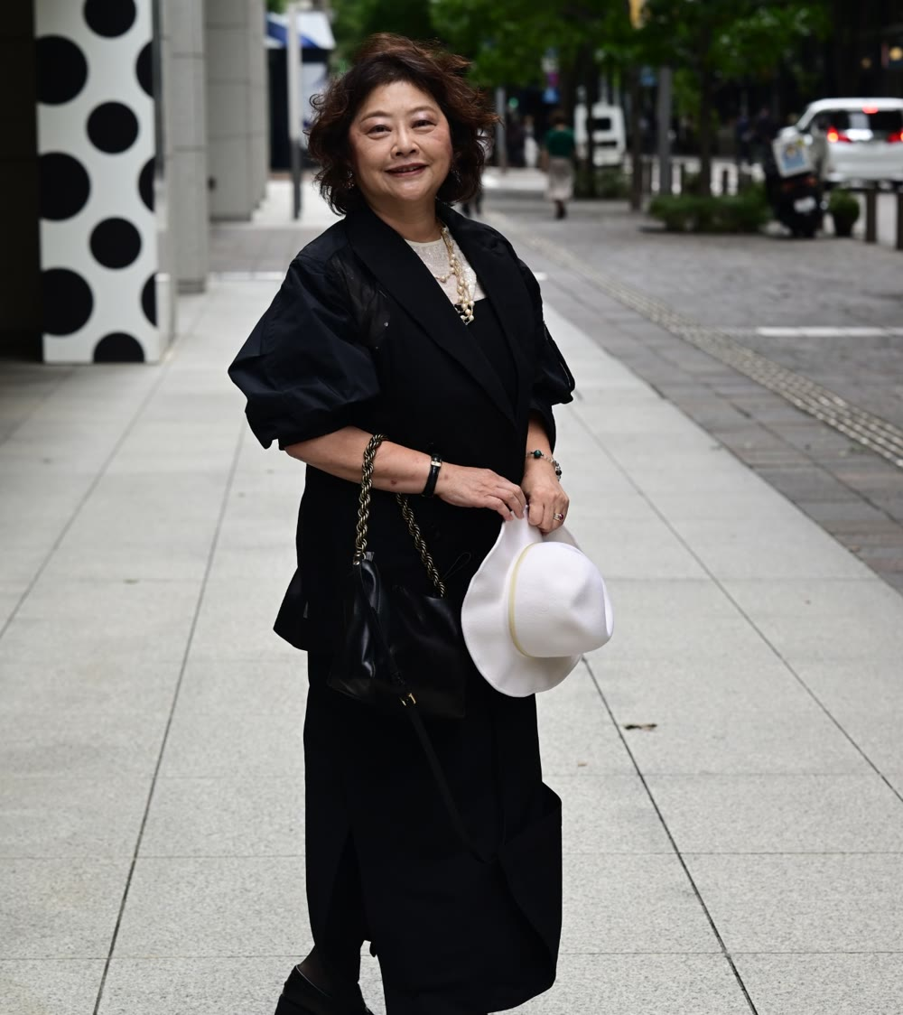
受講料
一 はじめてのAI発信インスタ講座
100,000円
3ヶ月・9時間
二 ファッション心理学AI活用 商品づくり講座
330,000円
3ヶ月・14時間
三 ファッション起業AI活用 マスター講座
550,000円
6ヶ月・28時間
お支払いは一括（クレジットカード／銀行振込）。分割のご相談にも応じます。
今日、決めなくて大丈夫です。
合わないと思われたら、見送ってくださってかまいません。
ご質問はいつでも。48時間以内にお返事します。
Notes:
ここで売り込まない。「今日決めなくていい」と必ず口に出す。締切は10/14。

